Slide 1
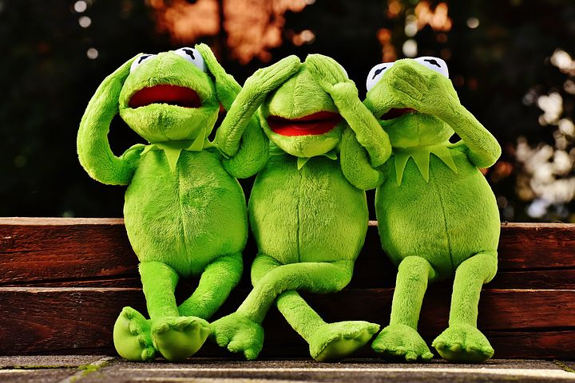

SVĚT ZVÍŘAT III
LETEM ZVÍŘECÍM SVĚTEM
[1]
VARIANTA PRO
3. - 5. ROČNÍK ZŠ
Výukové programy jako efektivní prostředek propojování formálního a neformálního (zájmového) vzdělávání.
CZ.02.3.68/0.0/0.0/16.032/0008238

Slide 2
TVŮRCI PROGRAMU
Mgr. Petra Libovická
Mgr. Veronika Pláničková
Mgr. Lenka Geringová

Slide 3
SVĚT ZVÍŘAT – LETEM ZVÍŘECÍM SVĚTEM
ZVÍŘATA CHOVANÁ NA FARMĚ
ZVÍŘATA ŽIJÍCÍ V LESE A JEHO OKOLÍ
ZVÍŘATA ŽIJICÍ V RYBNÍKU A JEHO OKOLÍ
EXOTICKÁ ZVÍŘATA CHOVANÁ V DOMÁCÍCH PODMÍNKÁCH

Slide 4

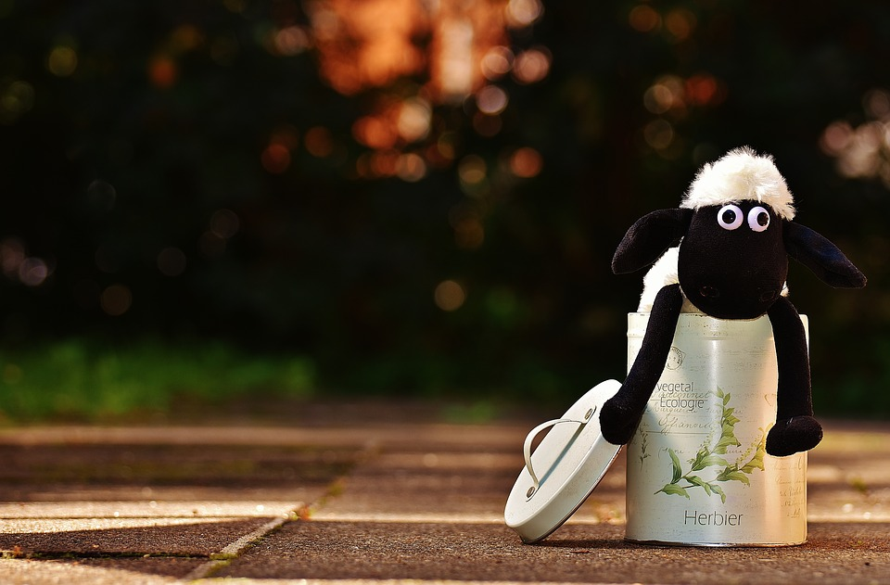
SVĚT ZVÍŘAT - FARMA
Budeme hovořit o zvířatech, která se chovají na farmě.
Seznámíme se s prací farmáře.
KOLIKA LET SE MŮŽE DOŽÍT OVCE?
Dozvíš se to v prvním bloku p
Dozvíš se v prvním bloku.
[2]
[3]

Slide 5

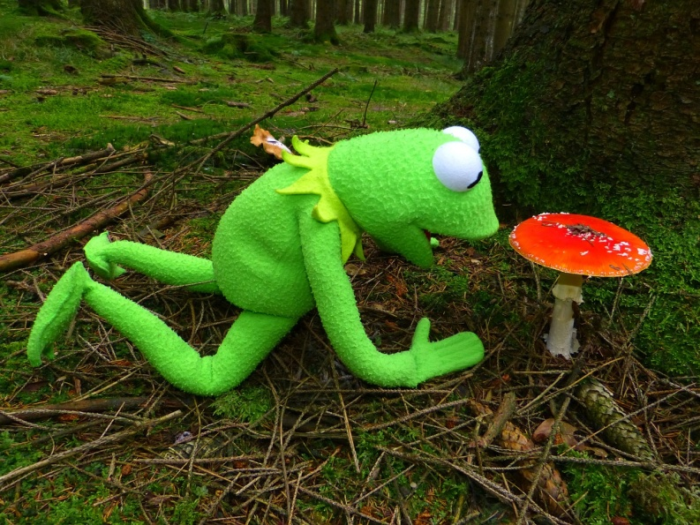
SVĚT ZVÍŘAT - LES
Seznámíme se se zvířaty žijícími v lese a jeho okolí.
Dozvíme se o aktivitách myslivce.
UHODNEŠ, ČEMU MYSLIVEC
ŘÍKÁ MORDA?
Prozradíme v druhém bloku. Zjistíš to v druhém bloku programu.
[5]
[4]

Slide 6

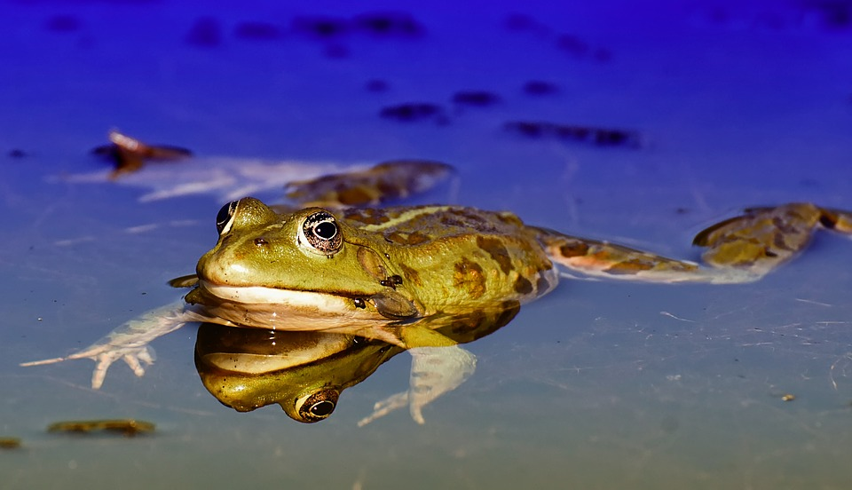
SVĚT ZVÍŘAT - RYBNÍK
Budeme mluvit o zvířatech, která žijí v rybníce a
v jeho okolí.
Seznámí se s činnostmi rybáře u rybníka.
K ČEMU RYBÁŘ
POTŘEBUJE POLICAJTA?
Dozvíš se ve třetím bloku.
[6]
[7]

Slide 7

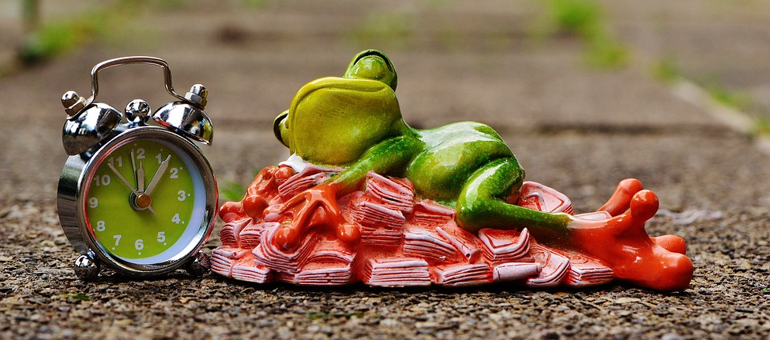
SVĚT ZVÍŘAT – CHOVATELSKÁ STANICE
Seznámíme se s exotickými zvířaty, která se mohou chovat v domácích podmínkách.
Budeme si povídat o pravidlech chovu těchto zvířat.
KOLIK MLÁĎAT MŮŽE MÍT
KŘEČEK DŽUNGARSKÝ?
Zjistíš ve čtvrtém bloku.
[9]
[8]

Slide 8
KOMPETENCE ROZVÍJENÉ V PROGRAMU:
Komunikace v mateřském jazyce
Schopnost učit se

Slide 9
CÍL:
Doplňování školních znalostí, praktické ověření teoretických znalostí.
Získání všeobecných vědomostí o ochraně přírody a seznámení se s vlivy působení člověka na životní prostředí.
Umožnění přímého kontaktu se živými zvířaty, rozvoj dovedností při péči o ně.
Návrat k tradicím, uvědomění si principů a zákonů přírody, aktivní zapojení dětí do ochrany přírody a ŽP, a to hlavně ve svém nejbližším okolí.

Slide 10
SVĚT ZVÍŘAT – POUŽITÉ ZDROJE
[1] Alexas_Fotos. Pixabay.com: [online]. [cit. 2020-03-23]. Dostupný pod licencí Public Domain na WWW: https://pixabay.com/photos/not-hear-not-see-do-not-speak-funny-3444212/
[2] Detonator. Pixabay.com: [online]. [cit. 2020-02-06]. Dostupný pod licencí Public Domain na WWW: https://pixabay.com/photos/chicken-animal-bird-domestic-2924186/
[3] Alexas_Fotos. Pixabay.com: [online]. [cit. 2020-03-24]. Dostupný pod licencí Public Domain na WWW: https://pixabay.com/photos/sheep-box-funny-animal-soft-toy-1649212/
[4] LoggaWiggler. Pixabay.com: [online]. [cit. 2020-03-23]. Dostupný pod licencí Public Domain na WWW: https://pixabay.com/photos/fly-agaric-mushroom-468722/
[5] Maklay62. Pixabay.com: [online]. [cit. 2020-02-06]. Dostupný pod licencí Public Domain na WWW: https://pixabay.com/illustrations/question-mark-question-faq-ask-1421013/
[6] Detonator. Pixabay.com: [online]. [cit. 2020-02-06]. Dostupný pod licencí Public Domain na WWW: https://pixabay.com/photos/chicken-animal-bird-domestic-2924186/
[7] Alexas_Fotos. Pixabay.com: [online]. [cit. 2020-03-24]. Dostupný pod licencí Public Domain na WWW: https://pixabay.com/photos/frog-pond-animal-water-frog-3869456/
[8] Alexas_Fotos. Pixabay.com: [online]. [cit. 2020-03-24]. Dostupný pod licencí Public Domain na WWW: https://pixabay.com/photos/time-is-money-money-soothes-sleep-1339781/
[9] Maklay62. Pixabay.com: [online]. [cit. 2020-02-06]. Dostupný pod licencí Public Domain na WWW: https://pixabay.com/illustrations/question-mark-question-faq-ask-1421013/
Maklay62. Pixabay.com: [online]. [cit. 2020-02-06]. Dostupný pod licencí Public Doma

